Slide 1
第三讲 用R软件作数据的描述性分析

Slide 2
主要内容
3.3 R软件中的绘图命令
3.4多元数据的数据特征与相关分析

Slide 3
3 R软件中的绘图命令
在前面介绍的数据描述性分析中, 数据作图是作描述性分析的重要方
法之一, 因此, 利用绘图的方法研究已知数据, 是一种直观、有效的方
法. 这里将介绍R软件中, 一些数据作图的基本方法.
在作图函数中, 有二类作图函数, 一类是高水平作图函数, 另一类是低
水平作图函数. 所谓高水平作图函数, 是与低水平的作图函数相对应
的, 即所有的绘图函数均可产生图形, 可以有坐标轴, 以及图和坐标轴
的说明文字等. 所谓低水平作图函数是自身无法生成图形, 只能在高
水平作图函数产生的图形的基础上, 增加新的图形.
3.1 高水平绘图函数
高水平作图函数
有plot()、pairs()、coplot()、qqnorm()、qqline()、

Slide 4
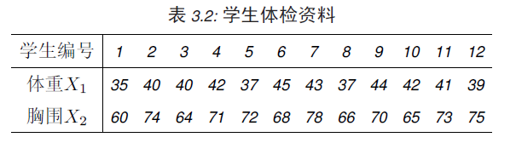
hist()和contour()等.
1. plot()函数
函数plot()可绘出数据的散点图、曲线图等. plot()函数有以下四
种使用方法.
(1) plot(x, y)
其中x和y是向量, 生成y关于x的散点图.
例 某学校在体检时测得12名女中学生体重X1(千克)和胸围X2(厘
米)资料如表所示. 试绘出计体重与胸围的散点图.

Slide 5
解: 输入
> X1 <-c(35, 40, 40, 42, 37, 45, 43,
37, 44, 42, 41, 39)
> X2 <- c(60, 74, 64, 71, 72, 68, 78,
66, 70, 65, 73, 75)
> plot(X1, X2)
得到的图形如下图所示.

Slide 6
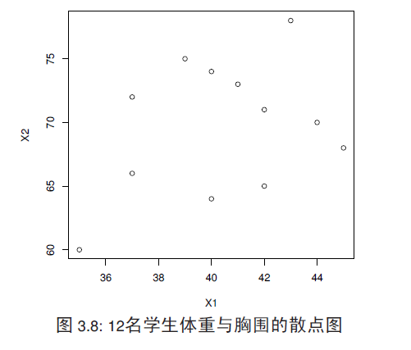
(2) plot(x)
其中x是一时间序列, 生成时间序列图形.
如果x是向量, 则产生x 关于

Slide 7
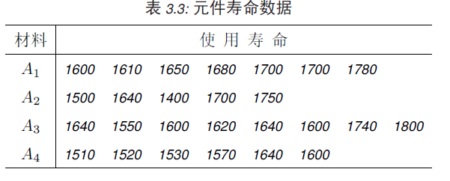
下标的散点图. 如果x是复向量, 则绘出复数的实部与虚部的散点图.
(3) plot(f)
plot(f, y)
其中f是因子, y是数值向量. 第一种格式生成f的直方图; 第二种格式
生成y关于f水平的箱线图.
例3.11 利用四种不同配方的材料A1、A2、A3、A4生产出来的元件,
测得其使用寿命如表3.2所示.

Slide 8
绘出四种不同配方材料寿命的箱线图, 并四种不同配方下元件的使用
寿命有无显著的差异􀊾
解:? 使用因子格式输入数据, 并绘出相应的箱线图(程序名􀊼exam32.R).
y<-c(1600, 1610, 1650, 1680, 1700, 1700,
1780, 1500, 1640, 1400, 1700, 1750,
1640, 1550, 1600, 1620, 1640, 1600,
1740, 1800, 1510, 1520, 1530, 1570,
1640, 1600)
f<-factor(c(rep(1,7),rep(2,5), rep(3,8),
rep(4,6)))
plot(f,y)
运行后得到相应寿命的箱线图, 如图3.7所示.

Slide 9
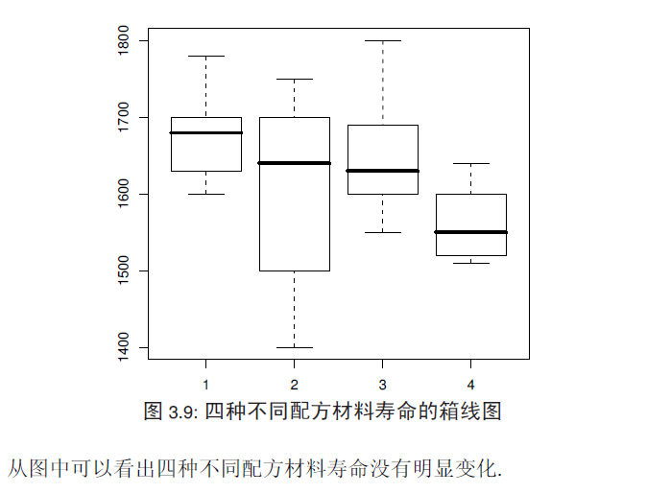

Slide 10
(4) plot(df)
plot(˜ expr)
plot(y ˜ expr)
其中df是数据框, y是任意一个对象, expr是对象名称的表达式
如(a + b + c).
例如输入学生的年龄、身高和体重构成数据框(文件
名: student_data.R)
df<-data.frame(
Age=c(13, 13, 14, 12, 12, 15, 11, 15, 14,
14, 14, 15, 12, 13, 12, 16, 12, 11,
15 ),
Height=c(56.5, 65.3, 64.3, 56.3, 59.8,
66.5, 51.3, 62.5, 62.8, 69.0,
63.5, 67.0, 57.3, 62.5, 59.0,
72.0, 64.8, 57.5, 66.5),

Slide 11
Weight=c( 84.0, 98.0, 90.0, 77.0, 84.5,
112.0, 50.5, 112.5, 102.5, 112.5,
102.5, 133.0, 83.0, 84.0, 99.5,
150.0, 128.0, 85.0, 112.0)
);
plot(df)
attach(df)
plot(˜Age+Height)
plot(Weight˜Age+Height)
其中data.frame是R软件中构成数据框的命令. 采用数据框形式输
入数据会给数据的计算带来方便.
plot(df)绘出的图形如图3.8所示.

Slide 12
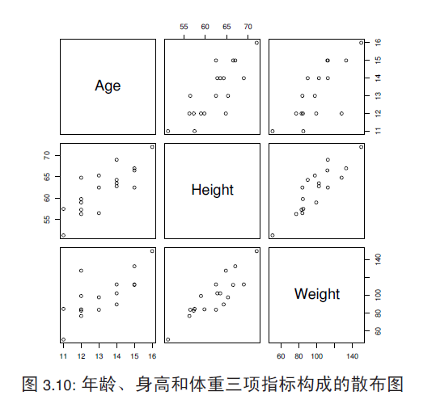

Slide 13
plot(˜Age+Height)绘出身高与年龄的散点图.
plot(Weight˜Age+Height) 绘出两张散点图, 第一张是体重与年
龄, 第二张是体重与身高.
2. 显示多变量数据
R软件为显示多变量数据提供了两个非常有用的函数. 一个
是pairs()函数, 当X是矩阵或数据框时
> pairs(X)
绘出关于矩阵各列的散布图. 例如, 以学生的数据框为例,
> pairs(df)
绘出的图形与前面的plot(df)(图3.9)相同.
另一方面个函数是coplot(). 当有三、四个变量时, coplot()可以
将散点图画的更细. 假设a和b是数值向量, 并且c是向量或因子􀊹(所有变量具有相同的长度), 则

Slide 14
> coplot(a ˜ b | c)
绘出在给定c值下, a关于b的散点图. 仍然以学生的年龄、身高和体
重的数据为例,
> coplot(Weight ˜ Height | Age)
绘出了按年龄段给出的体重与身高的散点图, 如图3.9所示.

Slide 15
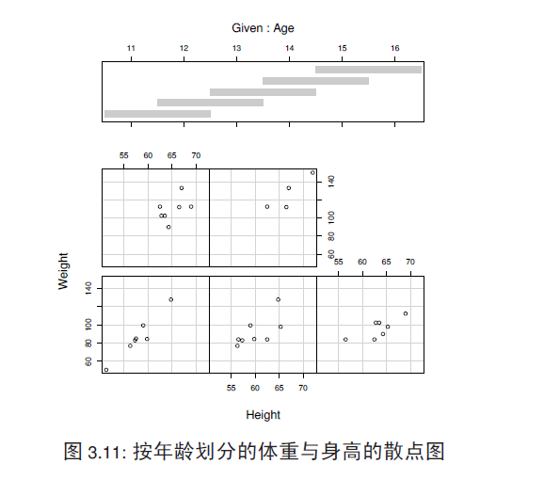

Slide 16
对于四个变量a, b, c, d, 还可以有如下命令􀊽
> coplot(a ˜ b | c + d)
即按c、d划分下, a关于b的散点图.
3. 显示图形
其他的高水平绘图函数有qqnorm(), hist(), dotchart(),
contour()等.
(1) qqnorm(x)
qqline(x)
qqplot(x, y)
其中x, y数值型向量, 绘出数据的QQ散点图.
(2) hist(x)
hist(x, nclass=n)
hist(x, breaks=b, ...)

Slide 17
其中x数值型向量, 绘出数据的直方图.
(3) dotchart(x, ...)
构造数据x的点图. 在点图中, y轴是数据x标记, x轴是数据x的数值.
例如, R软件中, 数据VADeaths给出了Virginia (弗吉尼亚) 州在1940年
的人口死亡率,
Rural Male Rural Female Urban Male Urban Female
50-54 11.7 8.7 15.4 8.4
55-59 18.1 11.7 24.3 13.6
60-64 26.9 20.3 37.0 19.3
65-69 41.0 30.9 54.6 35.1
70-74 66.0 54.3 71.1 50.0
我们画出该数据的点图,
> dotchart(VADeaths,
main = "Death Rates in Virginia - 1940")

Slide 18
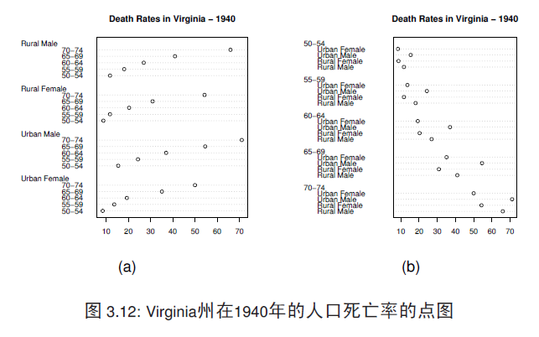
> dotchart(t(VADeaths),
main = "Death Rates in Virginia - 1940")
如图3.10所示, 其中(a)是第一个命令, (b)是第二个命令.

Slide 19
(4) image(x, y, z, ...)
contour(x, y, z, ...)
persp(x, y, z, ...)
其中x, y是数值型向量, z与x和y对应的矩阵(z的行数是x的维数,
z的列数是y的维数). image()绘出三维图形的映象, contour()绘
出三维图形的等值线, persp()绘出三维图形的表面曲线.
例3.3 在[−2π, 2pi] × [−2π, 2π]的正方形区域内绘函
数z = sin(x) sin(y)的等值线图和三维曲面图.
解: 写出相应的R程序(程序名: exam33.R)
x<-y<-seq(-2*pi, 2*pi, pi/15)
f<-function(x,y) sin(x)*sin(y)
z<-outer(x, y, f)
contour(x,y,z,col="blue")
persp(x,y,z,theta=30, phi=30,
expand=0.7,col="lightblue")

Slide 20
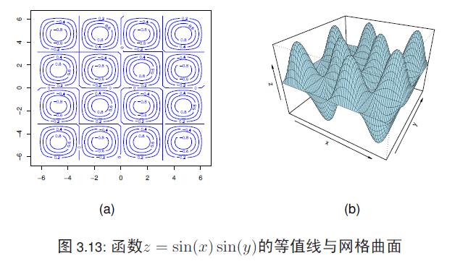
其中theta和phi和观察图形的角度, expand是图形的高度比,
col是绘图的颜色. 所绘出的图形如图3.12所示.
这里增加了图形的颜色和观察图形的角度.

Slide 21
3.2 高水平绘图中的命令
在高水平绘函数中, 可以加一些命令, 不断完善图的内容, 或增加一些
有用的说明.
1. 图中的逻辑命令
add = TRUE表示所绘图在原图上加图, 缺省值为add = FALSE, 即
新的图替换原图.
axes = FALSE表示所绘图形没有坐标轴, 缺省值为axes = TRUE.
2. 数据取对数
log = "x"表示x轴的数据取对数, log = "y"表示y轴的数据取对
数, log = "xy"表示x轴与y轴的数据同时取取对数.
3. type命令
• type="p" 绘散点图(缺省值);

Slide 22
• type="l" 绘实线;
• type="b" 所有点被实线连接;
• type="o" 实线通过所有的点;
• type="h" 绘出点到x轴的竖线;
• type="s" or "S" 绘出阶梯形曲线;
• type="n" 不绘任何点或曲线.
4. 图中的字符串
xlab=字符串, 其字符串的内容是x轴的说明, ylab=字符串, 其字符串
的内容是y轴的说明. main=字符串, 其字符串的内容是图的说明,
和sub=字符串, 其字符串的内容是子图的说明.

Slide 23
3.3 低水平作图函数
有时高水平的作图函数并不能完全达到作图的指标, 需要低水平的作
图函数对图形予以补充. 所有的低水平作图函数所作的图形必须是在
高水平作图函数所绘图形的基础之上, 增加新的图形.
低水平作图函数有points()、lines()、text()、abline()、
polygon()、legend()、title()和axis()等.
1. 加点与线的函数
加点函数是points(), 其作用是在已有图上加点, 命
令points(x, y)其功能相当于plot(x,y).
加线函数lines(), 其作用是在已有图上加线, 命令lines(x, y)其
功能相当于plot(x, y, type="l").
2. 在点处加标记
函数text()的作用是在图上加标记, 命令格式为􀊼

Slide 24
text(x, y, labels, ...)
其中x,y是数据向量, labels可以是整数, 也可以是字符串. 在缺省
状态下, labels=1:length(x). 例如, 需要绘出(x, y)的散点图, 并
将所有点用数字标记, 其命令为
> plot(x, y, type = "n"); text(x, y)
3. 在图上加直线
函数abline()可以在图上加直线, 其使用方法有四种格式.
(1) abline(a, b)
表示画一条y = a + bx的直线.
(2) abline(h=y)
表示画出一条过所有点的水平直线.
(3) abline(v=x)
表示画出一条过所有点的竖直直线.

Slide 25
(4) abline(lm.obj)
表示绘出线性模型得到的线性回归方程.
例 设有文本文件data.txt, 其内容与格式如下:
Name Sex Age Height Weight
Alice F 13 56.5 84.0
Becka F 13 65.3 98.0
Gail F 14 64.3 90.0
Karen F 12 56.3 77.0
Kathy F 12 59.8 84.5
Mary F 15 66.5 112.0
Sandy F 11 51.3 50.5
Sharon F 15 62.5 112.5
Tammy F 14 62.8 102.5
Alfred M 14 69.0 112.5
Duke M 14 63.5 102.5

Slide 26
Guido M 15 67.0 133.0
James M 12 57.3 83.0
Jeffrey M 13 62.5 84.0
John M 12 59.0 99.5
Philip M 16 72.0 150.0
Robert M 12 64.8 128.0
Thomas M 11 57.5 85.0
William M 15 66.5 112.0
其中第一行相当于表头, 是说明变量属性的, 即说明各列的内容, 如第
一列是姓名, 第二列是性别, 第三列是年龄, 第四列是身高(厘米), 第五
列是体重(磅). 从第二行至最后一行是变量的内容. 试从该文件中读出
数据, 并对身高和体重作回归分析, 并画数据的散点图出回归方程.
解: 输入命令
rt<-read.table("data.txt", head=TRUE);
lm.sol<-lm(Weight˜Height, data=rt)

Slide 27
summary(lm.sol)
attach(rt)
plot(Weight˜Height); abline(lm.sol)
第一行的read.table是读纯文本文件函数, 其中data.txt是数据
的文件名, 因为文件data.txt中的第一行是文件的头, 因此参数选
择(head=TRUE).
read.table()的使用格式为
read.table(file, header = FALSE, sep = "",
quote = "\"’", dec = ".",
row.names, col.names, as.is = FALSE,
na.strings = "NA", colClasses = NA,
nrows = -1, skip = 0, check.names = TRUE,
fill = !blank.lines.skip, strip.white = FALSE,
blank.lines.skip = TRUE, comment.char = "#")
其中file是读入数据的文件名. header=TRUE表示所读数据的第一

Slide 28
行为变量名; 否则(缺省值)第一行作为数据. sep是数据分隔的字符,
通常用空格作为分隔符. skip 表示读数据时跳过的行数. 其他参数的
用法请见帮助.
在read.table()读出数据后, 将数据内容放在变量rt中.
第二行lm函数是对数据rt中的重量(Weight)与高度(Height)作线性回归,
其计算结果放置变量lm.sol中.
第三行summary函数是提取变量lm.sol中的详细内容, 它将给出了
回归的模型公式、残差的最小最大值等, 和线性回归系数, 以及估计
与检验等. 显示计算结果:
Call:
lm(formula = Weight ˜ Height, data = rt)
Residuals:
Min 1Q Median 3Q Max
-17.6807 -6.0642 0.5115 9.2846 18.3698

Slide 29
Coefficients:
Estimate Std. Error t value Pr(>|t|)
(Intercept) -143.0269 32.2746 -4.432 0.000366 ***
Height 3.8990 0.5161 7.555 7.89e-07 ***
---
Signif. codes: 0 ’***’ 0.001 ’**’ 0.01 ’*’ 0.05 ’.’ 0.1 ’ ’ 1
Residual standard error: 11.23 on 17 degrees of freedom
Multiple R-Squared: 0.7705, Adjusted R-squared: 0.757
F-statistic: 57.08 on 1 and 17 DF, p-value: 7.887e-07
其中Call给出的是回归模型. Residuals给出残差值.
Coefficients 给出回归系数的估计、标准差、t–值和P–值, 这里
的t–值和P–值是用于回归系数的检验. 最后给出残差的标准差, R2系
数, F–值和相应的P–值, 这里F–值和相应的P–值是用于回归方程的检
验.
第四行画出学生体重与高度的散点图和线性回归直线, 如图3.13所示.

Slide 30
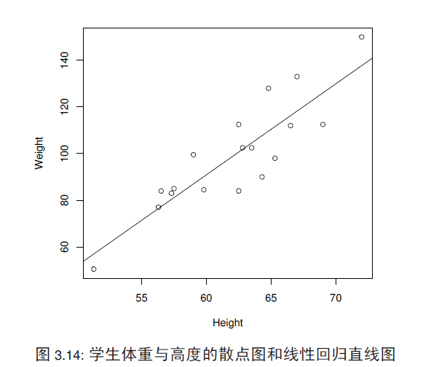

Slide 31
4. 在图上加标记、说明或其他内容
在图上加说明文字、标记或其他内容有两个函数. 一个是加图的题
目, 用法是
title(main="Main Title", sub = "sub title",)
其中主题目加在图的项部, 子题目加在图的底部.
另一个是在坐标轴上加标记、说明或其他内容, 用法是
axis(side, ...)
其中side是边, side=1表示所加内容放在图的底部, side=2表示所
加内容放在图的左侧, side=3表示所加内容放在图的顶部,
side=4表示所加内容放在图的右侧.
在R软件中, 还有其他一些作图函数或作图命令, 需要大家在绘图实践
中逐步掌握.

Slide 32



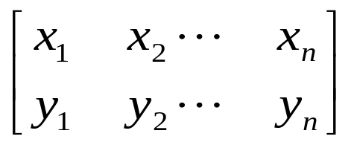
4 多元数据的数据特征与相关分析
在上述各节的分析中, 其样本数据基本上是来自一元总体X, 而在实
际情况中, 许多数据来自多元数据的总体, 即来自总
体 . 对于来自多元总体的数据, 除了分析各个分量
的取值特点外, 更重要的是分析各个分量之间的相关关系, 这就是多
元数据的相关分析.
4.1 二元数据的数字特征及相关系数
设 是二元总体, 从中取得样本 ,
其样本观测矩阵为

Slide 33
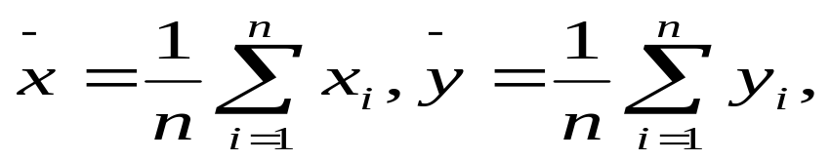
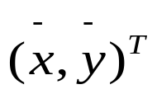
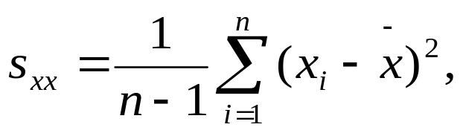
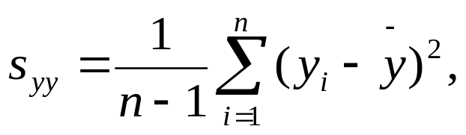
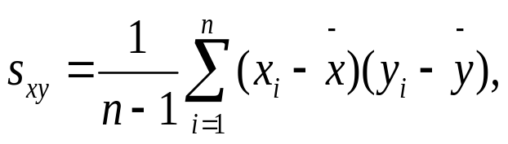
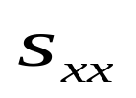
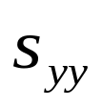

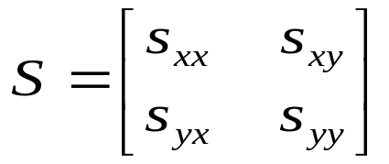
记
则称 为二元观测样本的均值向量. 记
则称 为变量X的观测样本的方差, 称 为变量Y 的观测样本的方
差, 称 为变量X, Y 的观测样本的协方差. 称

Slide 34
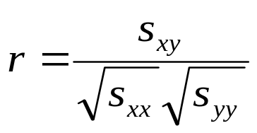
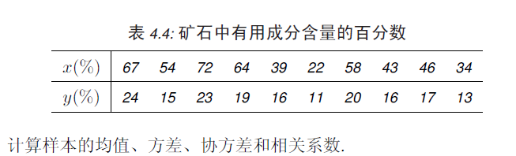
为观测样本的协方差矩阵. 称
为观测样本的相关系数.
在R软件中, 计算二元样本的均值方差的命令基本上与一元变量的命
令相同, 有些地方略有一些改动. 计算多元数据的均值与方差采用数
据框的结构输入数据, 在计算中较为方便, 看下面的例子.
例3.14 某种矿石有两种有用成分A, B, 取10个样本, 每个样本中成
分A的含量百分数x(%)及B的含量百分数y(%)的数据如表3.4所示.

Slide 35
解：? 采用数据框方式输入数据, 用mean()函数计算均值, 用cov()
函数计算协方差阵, 用cor()函数计算相关矩阵（相关系数）. （程
序名exam41.R）􀊺
ore<-data.frame(
x=c(67, 54, 72, 64, 39, 22, 58, 43, 46, 34),
y=c(24, 15, 23, 19, 16, 11, 20, 16, 17, 13)
)
ore.m<-mean(ore$x);ore.s<-cov(ore);ore.r<-cor(ore)
显示结果为
> ore.m
x y
49.9 17.4
> ore.s
x y
x 252.7667 60.60000

Slide 36
y 60.6000 17.15556
> ore.r
x y
x 1.0000000 0.9202595
y 0.9202595 1.0000000
在上述计算中, 采用数据框格式输入数据, 用cov()计算样本协方差
阵, cor() 计算样本的相关矩阵, 注意: var(ore)得到的计算结果
与cov(ore)得到的结果相同.
函数cov()和cor()的使用格式为
cov(x, y = NULL, use = "all.obs",
method = c("pearson", "kendall", "spearman"))
cor(x, y = NULL, use = "all.obs",
method = c("pearson", "kendall", "spearman"))
其中x是数值型向量、矩阵或数据框. y是空值(NULL,缺省值)、向
量、矩阵或数据框, 但需要与x的维数相一致. cov()的返回值是协方

Slide 37
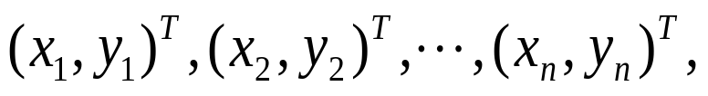

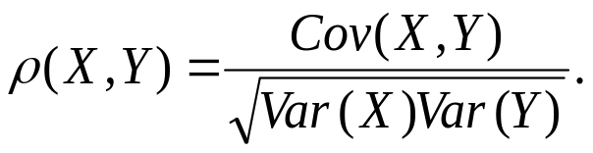

差或协方差矩阵. cor()的返回值是相关系数或相关矩阵.
与cov和cor有关的函数还有: cov.wt — 计算加权协方差(加权协方
差矩阵); cor.test — 计算相关性检验.
4.2 二元数据的相关性检验
对于二元数据
可以计算出样本的相关系数 . 假设样本来自总体(X, Y ), 由统计知识可知, 总体的相关系数为
那么样本的相关系数与总体的相关系数有什么关系呢?
可以证明, 当样本个数n充分大, 可以作为ρ(X, Y )的估计, 就是

Slide 38
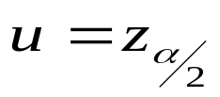
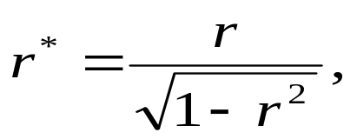




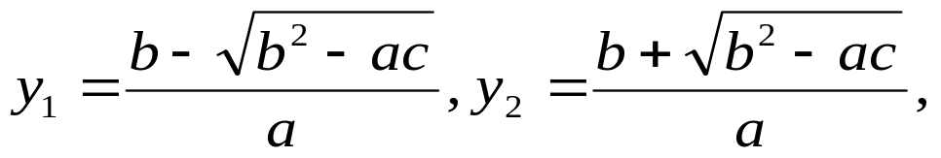
说, 当样本个数较大时, 样本相关, 总体也相关. 但当样本个数较小时,
就无法得到相应的结论. 现在的问题是: 当样本个数n至少取到多少
时, 样本相关才能保证总体也相关?
Ruben (鲁宾)给出了总体相关系数的区间估计的近似逼近公式. 设n是
样本个数, r是样本相关系数, u是标准正态分布的上α/2分位点,
即 . 则计算
求方程 的根

Slide 39
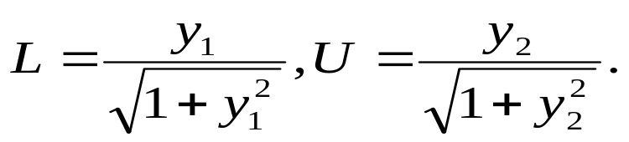
则1 − α的双侧置信区间为
按照公式(4.23)-(4.28)编写出R程序(程序名ruben.R)
ruben.test <- function(n, r, alpha=0.05){
u <- qnorm(1-alpha/2)
r_star <- r/sqrt(1-r^2)
a <- 2*n-3-u^2
b <- r_star*sqrt((2*n-3)*(2*n-5))
c <- (2*n-5-u^2)*r_starˆ2-2*u^2
y1 <- (b-sqrt(b^2-a*c))/a
y2 <- (b+sqrt(b^2-a*c))/a
data.frame(n = n, r = r, conf = 1-alpha,
L = y1/sqrt(1+y1^2), U = y2/sqrt(1+y2^2))
}

Slide 40
当n = 6, r = 0.8时, 调入已编好的函数ruben.test(), 并计算得到
> source("ruben.test.R")
> ruben.test(6, 0.8)
n r conf L U
1 6 0.8 0.95 -0.09503772 0.9727884
置信区间为(−0.095, 0.97), 其置信下界是负数, 即使样本的相关系
数r为0.8, 也不能说明总体X与Y 是相关的.
考虑n = 25, r = 0.7, 计算得到
> ruben.test(25, 0.7)
n r conf L U
1 25 0.7 0.95 0.4108176 0.8535657
置信区间为(0.41, 0.85), 此时, 基本上能够说明总体X与Y 相关.
关于置信区间的近似逼近方法还有David (大卫, 1954) 提出的图表方法,
Kendall (肯德尔) 和Stuart (斯图亚特, 1961) 提出的Fisher逼近方法等.

Slide 41


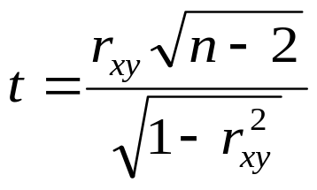

确认总体是否相关最有效的方法是作总体 的相关性检验.
可以证明, 当 是二元正态总体, 且ρ(X, Y ) = 0, 则统计量
服从自由度为n − 2的t分布.
利用统计量t服从自由度为n − 2的t分布的性质, 可以对数据X和Y 的
相关性进行检验. 由于相关系数 被称为Pearson (皮尔森) 相关系数,
因此, 此检验方法也称为Pearson相关性检验.
对于相关性检验, 还有Spearman秩检验和Kendall秩检验, 这里只介绍
用R软件进行检验的方法, 有关检验原理请读者参看有关的数理统计
教材.
在R软件中, cor.test()提供了上述三种检验方法. 其使用方法是􀊼
cor.test(x, y,
alternative = c("two.sided", "less", "greater"),

Slide 42
method = c("pearson", "kendall", "spearman"),
exact = NULL, conf.level = 0.95, ...)
其中x, y是数据长度相同的向量, alternative是备择假设, 缺省
值为"two.sided", method是选择的检验方法, 缺省值为Pearson检
验. conf.level是置信区间水平, 缺省值为0.95.
例3.15 对例3.14的两组数据进行相关性检验.
解：
> cor.test(ore$x, ore$y)
Pearson’s product-moment correlation
data: x and y
t = 6.6518, df = 8, p-value = 0.0001605
alternative hypothesis: true correlation is not equal to 0
95 percent confidence interval:
0.6910290 0.9813009?
sample estimates:

Slide 43
cor
0.9202595
其p值为0.0001605 < 0.05, 拒绝原假设, 认为变量X与Y 相关.
在计算中使用了attach()函数, 它是连接函数, 可以把数据框中的
变量“连接”到内存中, 这样便于数据框中变量的调用.
实际上, cor.test()也提供了相关系数的区间估计, 这里计算的区
间是(0.69, 0.98), 因此从这一点也可看出变量X与Y 是相关的.
另外可用
cor.test(x,y, method="spearman")
cor.test(x,y, method="kendall")
命令作另外两种检验.

Slide 44

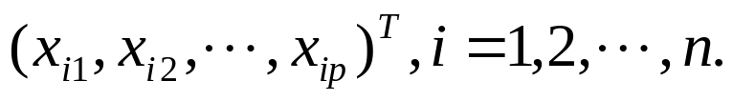
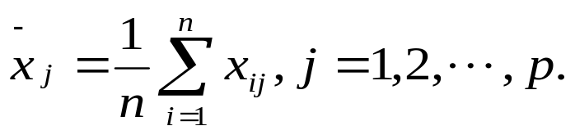
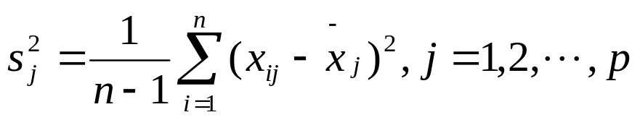
4.3 多元数据的数字特征及相关矩阵
对于p元总体 , 其样本为
其中第i本样本为
样本的第j个分量的均值定义为
样本的第j个分量的方差定义为

Slide 45
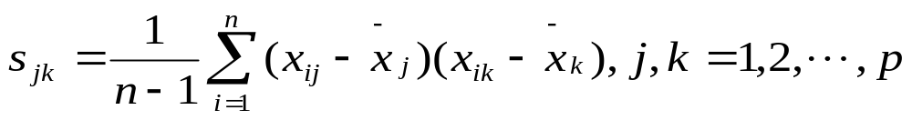
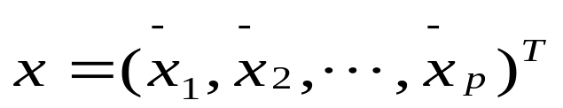
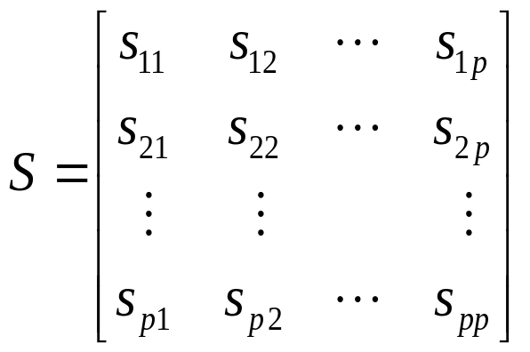
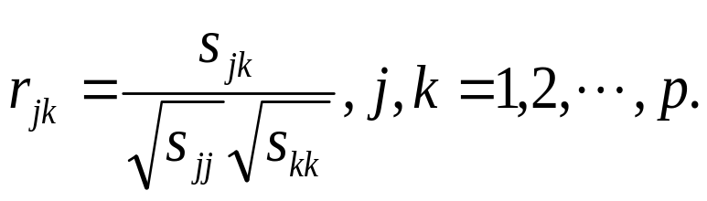
样本的第j个分量与第k个分量的协方差定义为
称 为p元样本的均值, 称
为样本的协方差矩阵.
样本的第j个分量与第k个分量的相关系数定义为

Slide 46
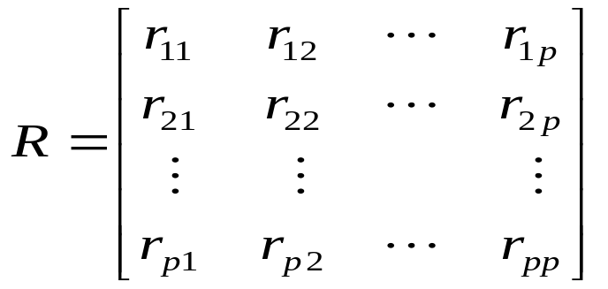
称
为样本的相关矩阵（Pearson相关矩阵）.
对于多元数据, 与二元数据相同, 采用数据框的输入方式, 可以
用mean()函数、cov()函数和cor()函数计算样本的均值、协方差
阵和相关矩阵.
关于相关性检验, R软件没有为多元数据提供更多的函数, 仍是
用cor.test()作两两分量的相关性检验.
例3.16 为了解某种橡胶的性能, 今抽取10个样品, 每个测量三项指标􀊼
硬度、变形和弹性, 其数据如表3.5所示.

Slide 47
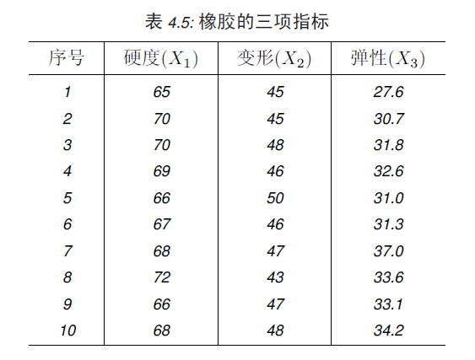
试计算样本均值、样本协方差阵和样本相关矩阵. 并用Pearson相关性
检验确认变量X1, X2, X3是否相关?

Slide 48
解：建立数据文件(文件名rubber.data), 其格式为
X1 X2 X3
1 65 45 27.6
2 70 45 30.7
3 70 48 31.8
4 69 46 32.6
5 66 50 31.0
6 67 46 31.3
7 68 47 37.0
8 72 43 33.6
9 66 47 33.1
10 68 48 34.2
读数据, 并计算均值、协方差阵和相关矩阵
> rubber<-read.table("rubber.data")
> mean(rubber)

Slide 49
X1 X2 X3
68.10 46.50 32.29
> cov(rubber)
X1 X2 X3
X1 4.766667 -1.9444444 1.9344444
X2 -1.944444 3.8333333 0.6166667
X3 1.934444 0.6166667 6.1898889
> cor(rubber)
X1 X2 X3
X1 1.0000000 -0.4548832 0.3561291
X2 -0.4548832 1.0000000 0.1265962
X3 0.3561291 0.1265962 1.0000000
再作相关性检验
> cor.test(rubber$X1, rubber$X2)
Pearson’s product-moment correlation

Slide 50
data: X1 and X2
t = -1.4447, df = 8, p-value = 0.1865
alternative hypothesis: true correlation is not equal to 0
95 percent confidence interval:
-0.8430535 0.2448777
sample estimates:
cor
-0.4548832
> cor.test(X1,X3)
Pearson’s product-moment correlation
data: X1 and X3
t = 1.078, df = 8, p-value = 0.3125
alternative hypothesis: true correlation is not equal to 0
95 percent confidence interval:
-0.3525486 0.8052056
sample estimates:
cor
0.3561291

Slide 51
> cor.test(X2,X3)
Pearson’s product-moment correlation
data: X2 and X3
t = 0.361, df = 8, p-value = 0.7275
alternative hypothesis: true correlation is not equal to 0
95 percent confidence interval:
-0.5465985 0.7003952
sample estimates:
cor
0.1265962
从上述计算结果可以看出, 只能认为X1, X2, X3两两均是不相关的.

